Slide 1

Wikipedia data analysis
Focusing on User & Behavior Patterns
Team: Cho, Cho, Bae

Slide 2
Background & Motivation
Focusing on User & Behavior Patterns
위키 데이터를 통해 사용자 행동 패턴을 이해하고자 함
사용자 행동 및 특성 이해를 위한 데이터 분석
접속 시간 패턴 분석

Slide 3
Analysis Objectives
Focusing on User & Behavior Patterns
월별 요일별 사용자 검색량 및 패턴 분석
시간대별 사용자 검색 활동 분석
월별 사용자 검색량 변화 추이 분석
월별 요일과 시간대 검색량 변화 추이 분석을 통한 사용자 유형 파악

Slide 4
Scope & Data Sources
Focusing on User & Behavior Patterns
사용 테이터 셋: Wikipedia pageview
기간: 2024.01~2024.03
분석 도구 및 환경: Spark, GCP, Zepplin, Airflow

Slide 5
Total views: 2,479만
Total views: 1,989만
Total views: 2,523만

Slide 6
WHEN they view
Analysis: Total views by day and hour

Slide 7
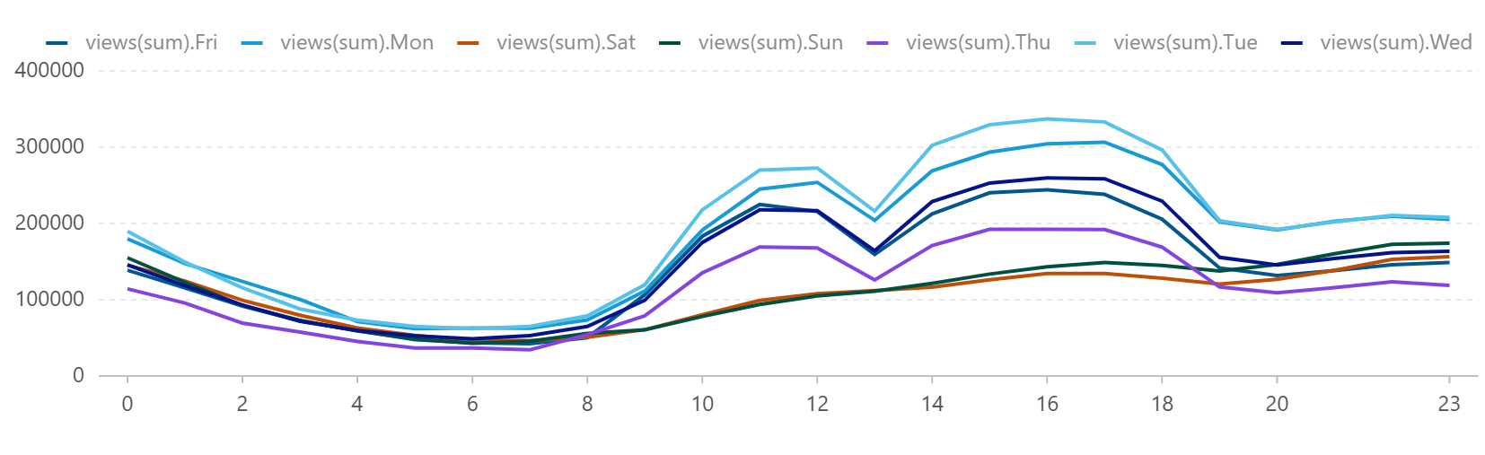
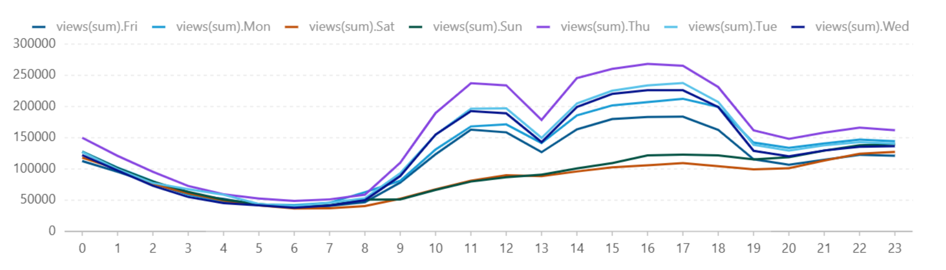
Total views by day and hour: January
2024-01-01 ~ 2024-01-31

Slide 8

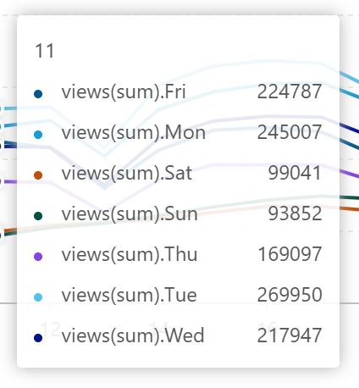
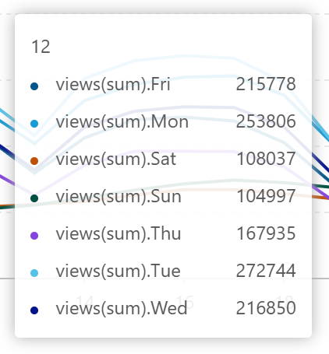
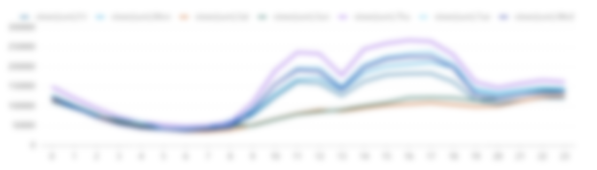
Total views by day and hour: January
2024-01-01 ~ 2024-01-31
Weekdays: 210K ~ 270K Views
Weekend: 93K ~ 100K Views

Slide 9
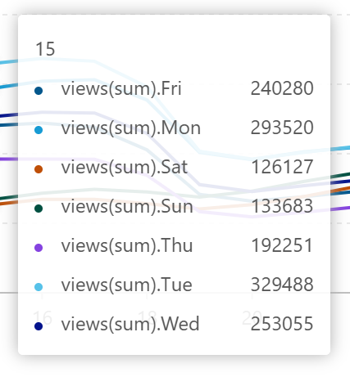
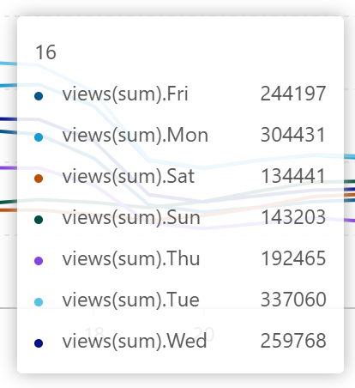
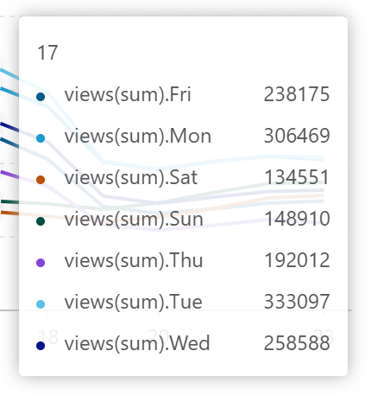
Total views by day and hour: January
2024-01-01 ~ 2024-01-31
Weekdays: 240K ~ 320K Views
Weekend: 79K ~ 81K Views

Slide 10
Total views by day and hour: February
2024-02-01 ~ 2024-02-29

Slide 11
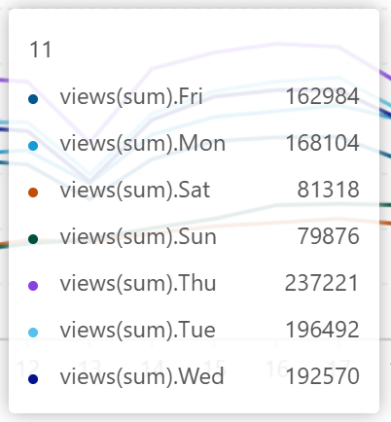
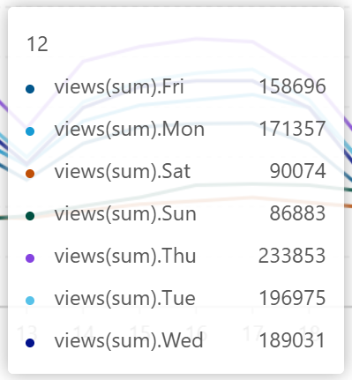
Total views by day and hour: February
2024-02-01 ~ 2024-02-29
Weekdays: 160K ~ 230K Views
Weekend: 79K ~ 81K Views

Slide 12
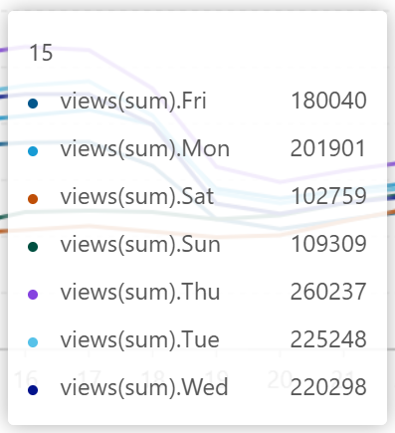
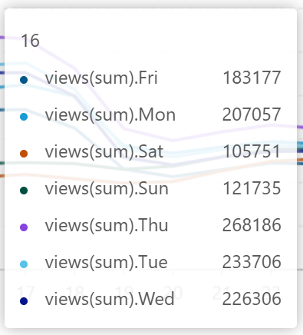
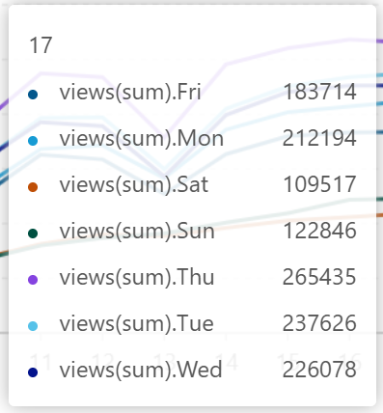
Total views by day and hour: February
2024-02-01 ~ 2024-02-29
Weekdays: 180K ~ 280K Views
Weekend: 160K ~ 190K Views

Slide 13
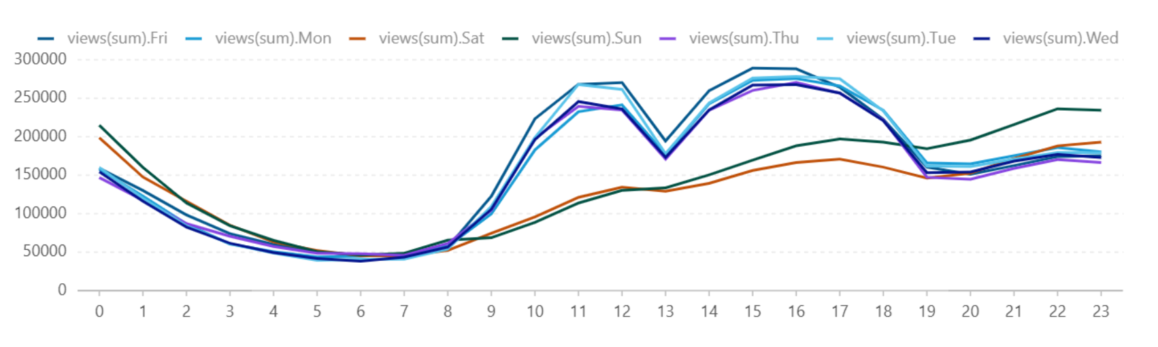
Total views by day and hour: March
2024-03-01 ~ 2024-03-31

Slide 14
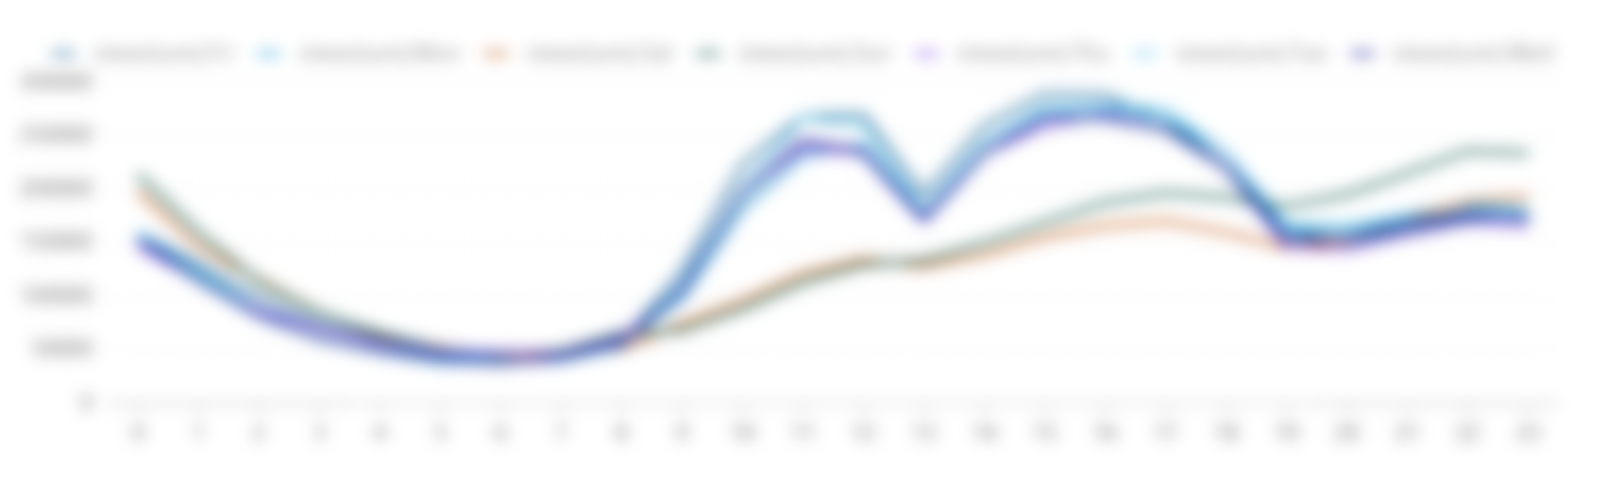
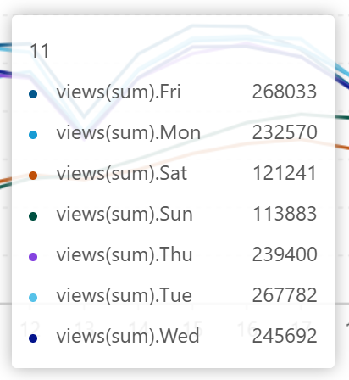
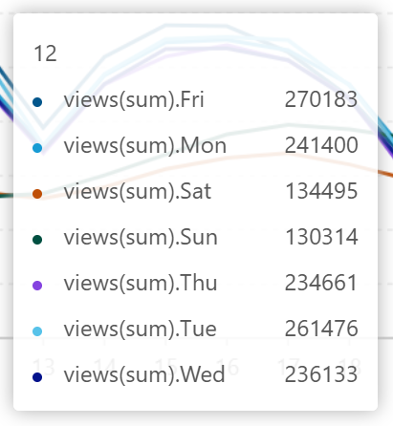
Total views by day and hour: March
2024-03-01 ~ 2024-03-31
Weekdays: 230K ~ 270K Views
Weekend: 110K ~ 130K Views

Slide 15
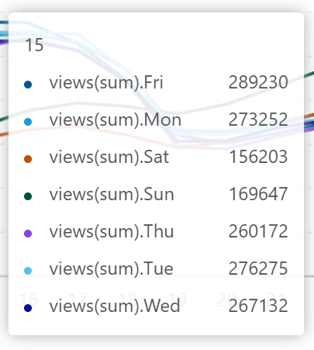
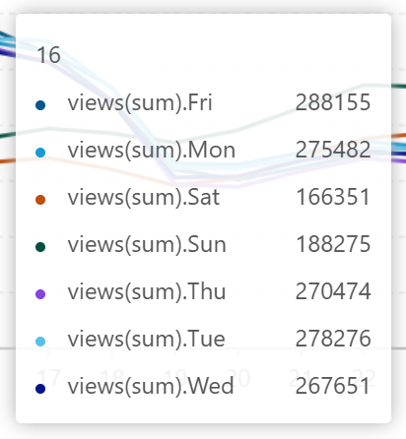
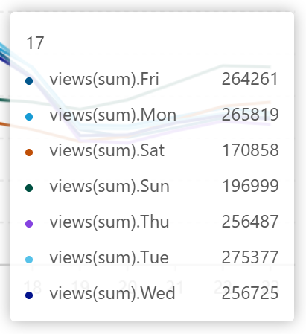
Total views by day and hour: March
2024-03-01 ~ 2024-03-31
Weekdays: 260K ~ 280K Views
Weekend: 160K ~ 190K Views

Slide 16
WHO make view
Analysis: Total views by day and hour

Slide 17
Total views by day and hour
Jan
Feb
Mar

Slide 18
Flow: 8~11AM ↑ - Lunch ↓ - 2~5PM ↑ 5-6PM ↓
Assumption 1: White-Collar Workers

Slide 19
Jan → Mar: Daily Variance ↓
Assumption 2: Students in the New semester

Slide 20
WHAT they view
Analysis: Titles by views and day

Slide 21
Titles by views and day: Weekdays
Mon
Tue
Wed
Rank | Title | views
1 | 양정아 | 488
2 | 아프가니스탄_전쟁_(2001년~2021년) | 219
3 | 리아_(대한민국의_가수) | 194
4 | 김영주_(1955년) | 177
5 | 전혜숙 | 129
6 | 박기량_(치어리더) | 118
7 | 황상무 | 110
8 | 구글의_이스터_에그_목록 | 105
8 | 주기율표 | 105
10 | 폴란드 | 103
Rank | title | views
1 | 말레이시아 | 453
2 | 강미정 | 398
3 | Dancing_on_the_Ceiling | 366
4 | 큐넷 | 299
5 | 시리아_내전 | 296
6 | 정준영 | 183
7 | 6.25_전쟁 | 136
8 | 구글의_이스터_에그_목록 | 133
9 | 조두순 | 133
10 | 인공지능 | 128
Rank | title | views
1 | 드레이크_(가수) | 346
2 | 로제타석 | 204
3 | Good_kid,_m.A.A.d_city | 194
4 | 2026년_FIFA_월드컵_아시아_지역_예선 | 183
5 | 홍영표 | 179
6 | To_Pimp_a_Butterfly | 175
7 | 윌리엄_볼드윈 | 171
8 | 트리고니아과 | 152
9 | 김영옥_(배우) | 137
10 | 김준형_(교수) | 136
Rank | Title | views
1 | 2022년_FIFA_월드컵 | 257
2 | 박은정_(검사) | 178
3 | 서양의_고대_음악 | 153
4 | 구글의_이스터_에그_목록 | 143
5 | 정은채 | 139
6 | 정봉주 | 104
7 | 김영옥_(배우) | 102
8 | 김부남_사건 | 87
9 | 화이트데이 | 82
10 | 조국_(법학자) | 75
Rank | title | views
1 | 러시아의_우크라이나_군사_개입_(2014년_~_현재) | 2,335
2 | 돈바스_전쟁 | 1,161
3 | 2014년_러시아의_우크라이나_군사_개입 | 749
4 | 2014년_우크라이나_총선 | 629
5 | 데이비드_베컴 | 320
6 | 간토_대지진 | 290
7 | 아르세니_야체뉴크 | 256
8 | PJ_하비 | 209
9 | 구글의_이스터_에그_목록 | 154
10 | 용인시_정 | 153
Thu
Fri

Slide 22
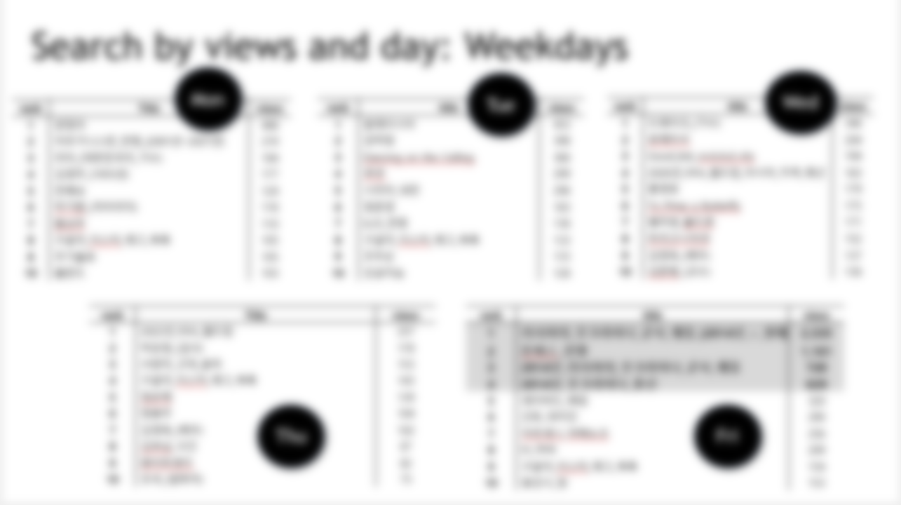
Titles focused on Person/Event of issue
Large Variance of Views between days

Slide 23
Titles by views and day: Weekend
Sat
Sun
rank | Title | views
1 | 2024년_크로쿠스_시티홀_테러 | 66
2 | 김영주_(1955년) | 60
3 | 계양구_을 | 54
4 | 나상도 | 49
5 | 종려주일 | 49
6 | 에펨코리아 | 47
7 | 2024년_대한민국의_텔레비전_드라마_목록 | 46
8 | 조국_(법학자) | 45
9 | 류준열 | 44
10 | 미녀와_순정남 | 39
11 | 부활절 | 38
12 | 아일릿 | 37
13 | 황상무 | 37
14 | 최경용 | 34
15 | 한국교육방송공사 | 33
16 | OC_트랜스포 | 31
17 | 다음 | 30
18 | 로드_하우스_(2024년_영화) | 29
19 | 카카오톡 | 29
20 | 파묘 | 29
rank | Title | views
1 | 과몰입_인생사 | 87
2 | 분열조직 | 60
3 | 조국혁신당 | 56
4 | 김보협 | 51
5 | 김새론 | 48
6 | 이화림 | 47
7 | 2024년_대한민국의_텔레비전_드라마_목록 | 45
8 | 스즈키_아유미 | 45
9 | 에펨코리아 | 45
10 | 제12기_최고인민회의_대의원_선거 | 40
11 | 지구_온난화 | 40
12 | 파묘 | 40
13 | 종려주일 | 36
14 | 부활절 | 34
15 | 한국교육방송공사 | 33
16 | 구글_번역 | 32
17 | N번방_사건 | 31
18 | 최경용 | 30
19 | 김영주_(1955년) | 29
20 | 9·11_테러 | 28

Slide 24
Lower Views than Weekday
Lower Variance of Views than Weekdays

Slide 25
Total views by day and hour
Jan
Feb
Mar

Slide 26
Total views by day and hour
Jan
Feb
Mar

Slide 27
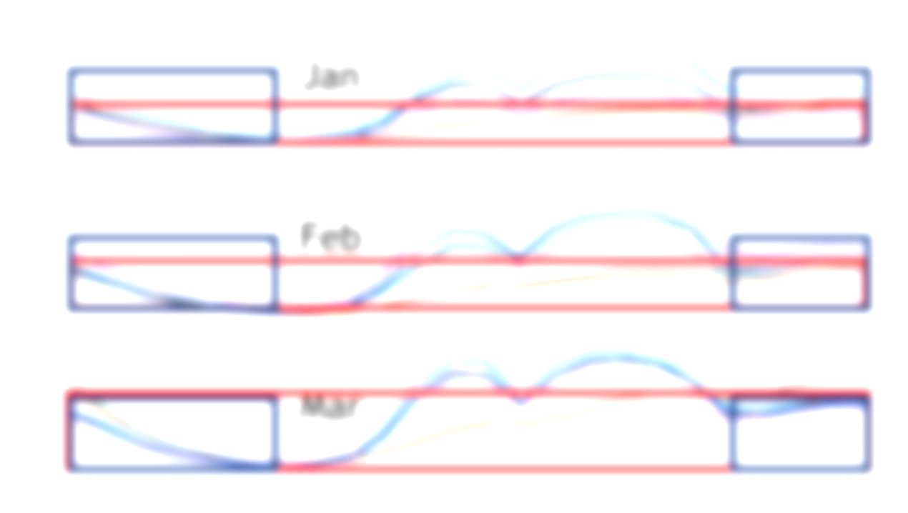
Lower Views of Weekend than Weekdays
Everyday Similar Views of 7pm~3am

Slide 28
Sat
Sun
rank | Title | views
1 | 2024년_크로쿠스_시티홀_테러 | 66
2 | 김영주_(1955년) | 60
3 | 계양구_을 | 54
4 | 나상도 | 49
5 | 종려주일 | 49
6 | 에펨코리아 | 47
7 | 2024년_대한민국의_텔레비전_드라마_목록 | 46
8 | 조국_(법학자) | 45
9 | 류준열 | 44
10 | 미녀와_순정남 | 39
11 | 부활절 | 38
12 | 아일릿 | 37
13 | 황상무 | 37
14 | 최경용 | 34
…. | …….
rank | Title | views
1 | 과몰입_인생사 | 87
2 | 분열조직 | 60
3 | 조국혁신당 | 56
4 | 김보협 | 51
5 | 김새론 | 48
6 | 이화림 | 47
7 | 2024년_대한민국의_텔레비전_드라마_목록 | 45
8 | 스즈키_아유미 | 45
9 | 에펨코리아 | 45
10 | 제12기_최고인민회의_대의원_선거 | 40
11 | 지구_온난화 | 40
12 | 파묘 | 40
13 | 종려주일 | 36
14 | 부활절 | 34
… | ……
Low Variance of Views of Weekend
Assumption: Heavy-User or Editor

Slide 29
SUMMARY
WHEN: 8~11AM ↑ - 2~5PM ↑ - 5-6PM ↓
WHO: White-Collar Worker & Student
WHAT: Weekdays: Person/Event of Issue
Weekend: Random(Editor’s view)

